Slide 1
Булгаков, Михаил Афанасьевич

Slide 2
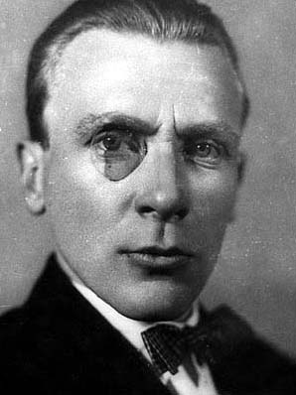
Михаил Афана́сьевич Булгаков (3 мая [15 мая] 1891, Киев, Российская империя — 10 марта 1940, Москва, СССР) — советский писатель, драматург, театральный режиссёр и актёр. Автор повестей и рассказов, множества фельетонов, замечательных пьес, инсценировок, киносценариев, оперных либретто.

Slide 3
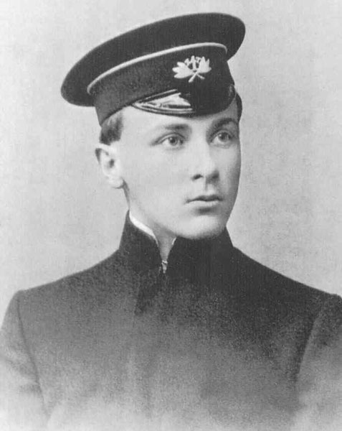
Булгаков - врач
В 1909 году Михаил Булгаков окончил Первую киевскую гимназию и поступил на медицинский факультет Киевского университета.
После начала Первой мировой войны М. Булгаков несколько месяцев работал врачом в прифронтовой зоне. Затем он был направлен на работу в село Никольское Смоленской губернии
Весной 1918 года М. А. Булгаков возвращается в Киев, где начинает частную практику как врач-венеролог.

Slide 4
Во время Гражданской войны, в феврале 1919 года, М. Булгаков был мобилизован как военный врач в армию Украинской Народной Республики. В конце августа 1919 года, по одной из версий, М. А. Булгаков был мобилизован в Красную армию в качестве военного врача.
Затем, судя по его воспоминаниям, он был мобилизован в белые Вооружённые силы Юга России и был назначен военным врачом 3-го Терского казачьего полка.
В том же году успел поработать врачом Красного креста, а затем — снова в белых Вооружённых Силах Юга России.

Slide 5
Творчество
Свой первый рассказ М. Булгаков, по его собственным словам, написал в 1919 году.
1922—1923 годы — публикация «Записок на манжетах».
В 1924 году — издание романа «Белая гвардия», о трагических событиях борьбы за власть между различными политическими силами Украины в 1918 году.
В 1925 году выходит сборник сатирических рассказов «Дьяволиада». В 1925 году также публикуются повесть «Роковые яйца», рассказ «Стальное горло» (первый из цикла «Записки юного врача»). Писатель работает над повестью «Собачье сердце», пьесами «Дни Турбиных» и «Зойкина квартира».
В 1926 году во МХАТе поставлена пьеса «Дни Турбиных»,
В 1927 году М. Булгаков завершает пьесу «Бег».
С 1926 по 1929 год в Театре-студии Евгения Вахтангова шла пьеса М. Булгакова «Зойкина квартира», в 1928—1929 годах в Московском Камерном театре был поставлен «Багровый остров» (1928).
В 1932 году возобновлена постановка «Дней Турбиных» во МХАТе.
В 1934 году завершён первый полный вариант романа «Мастер и Маргарита», включающий 37 глав.

Slide 6
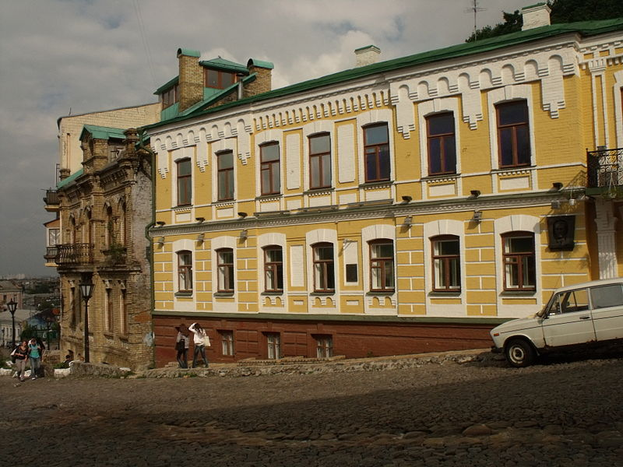
Дом Булгакова в Киеве

Slide 7
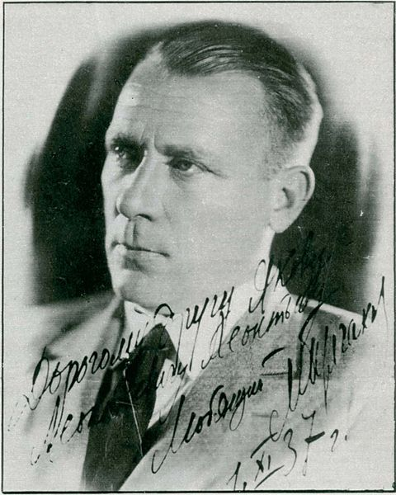
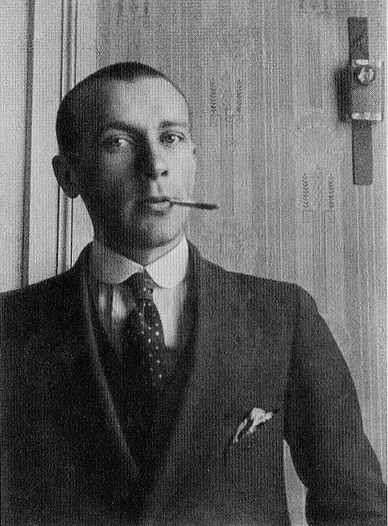

Slide 8
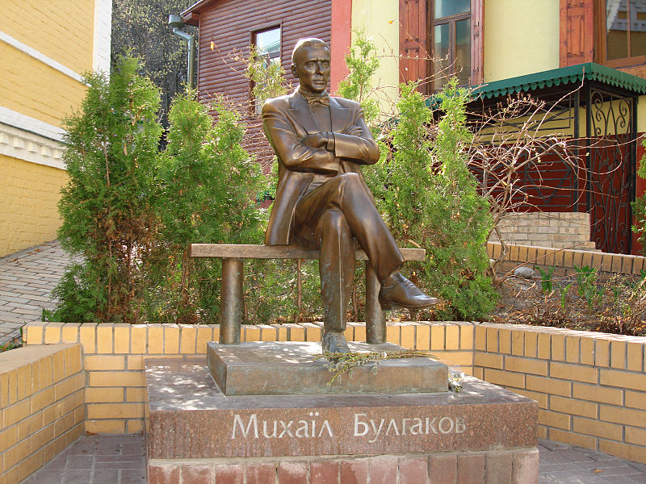
Памятник Булгакову в Киеве

Slide 9
Спасибо за внимание!

